Slide 1
Ajax
主讲人：任亮

Slide 2
1. 什么是ajax
AJAX = Asynchronous JavaScript and XML
一种日渐流行的Web编程方式
Better
Faster
User-Friendly
不是一种新的编程语言

Slide 3

2. 定义者Jesse James Garrett
基于标准的表示技术，使用XHTML和CSS
动态显示和交互技术，使用Document Object Model
数据交换和操作技术，使用XML和JSON
异步数据获取技术，使用XMLHttpRequest
而JavaScript将以上都结合在一起

Slide 4
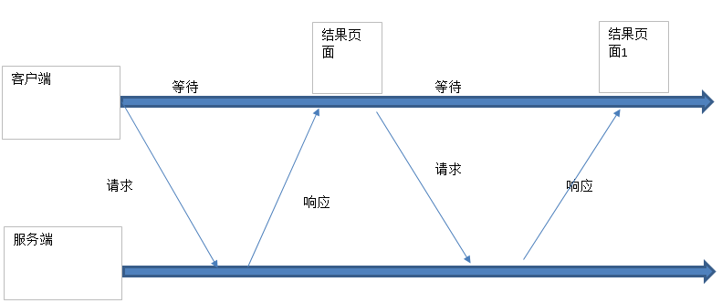
3.传统 web交互方式 – 同步
必须有页面的跳转，同一个客户端对服务器的请求必须一次请求完毕才能执行下一次请求

Slide 5
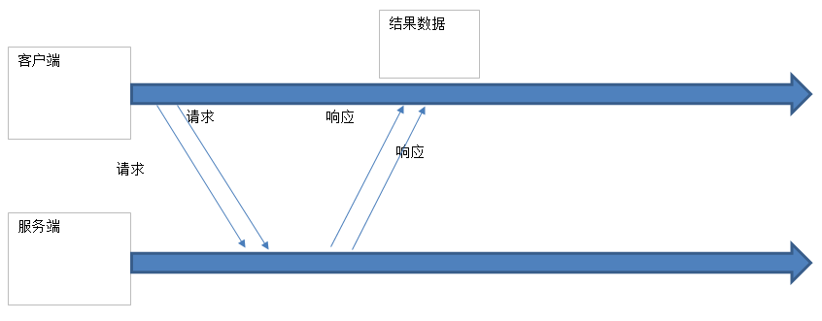
4. AJAX支持 web交互方式 – 异步
无需页面的跳转，同一个客户端，每个请求之间没有顺序。返回的是数据。

Slide 6
5. AJAX支持 web交互方式 – 异步
无需页面的跳转，同一个客户端，每个请求之间没有顺序。返回的是数据。

Slide 7
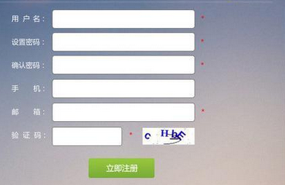
5.1 AJAX支持 web交互方式 – 异步
用户注册时最典型的例子：
用户名重复，
手机号是否可用
邮箱是否重复

Slide 8
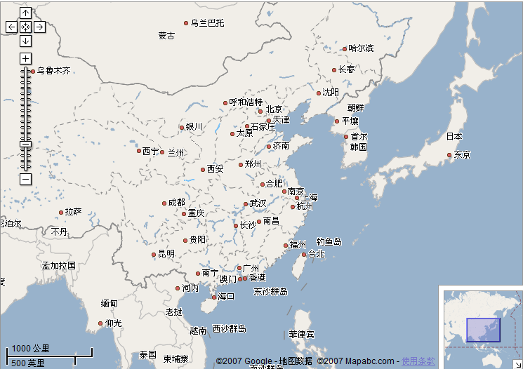
6. AJAX应用
在Google地图中应用
文本框输入下拉提示
在各个系统中做无页面刷新的请求

Slide 9
7. AJAX开发步骤
1.创建XMLHttpRequest对象
2.将状态触发器绑定到一个函数
3.使用open方法建立与服务器的连接
4.向服务器端发送数据
5.在回调函数中对返回数据进行处理

Slide 10
8.创建XMLHttpRequest对象
不同浏览器提供不同的支持
IE浏览器
new ActiveXObject("Msxml2.XMLHTTP");
new ActiveXObject("Microsoft.XMLHTTP");
其它浏览器（火狐）
new XMLHttpRequest();
Notes:
范例代码：
function createXMLHttpRequest() {
try {
xmlHttp = new XMLHttpRequest();
} catch (tryMS) {
try {
xmlHttp = new ActiveXObject("Msxml2.XMLHTTP");
} catch (otherMS) {
try {
xmlHttp = new ActiveXObject("Microsoft.XMLHTTP");
} catch (failed) {
xmlHttp = null;
// 这里可以报一个错误，无法获得 XMLHttpRequest对象
}
}
}
return xmlHttp;
}

Slide 11
8.1 XMLHttpRequest对象
方法
open(method,url, asynch) ：建立对服务器的调用
send(content) ：向服务器发送请求
属性
onreadystatechange ：状态回调函数
responseText/responseXML ：服务器的响应字符串
status：服务器返回的HTTP状态码
statusText: 服务器返回的HTTP状态信息
readyState ：对象状态
0 = 未初始化
1 = 正在加载
2 = 已加载
3 = 交互中
4 = 完成
Notes:
<script type="text/javascript">
function createXMLHttpRequest()
{
try{
// Firefox, Opera 8.0+, Safari
xmlHttp=new XMLHttpRequest();
}catch (e){
try{
xmlHttp=new ActiveXObject("Msxml2.XMLHTTP");
}catch (e){
try{
xmlHttp=new ActiveXObject("Microsoft.XMLHTTP");
}catch (e){
alert("您的浏览器不支持AJAX！");
return false;
}
}
}
}
function myclick(){
createXMLHttpRequest();
var url = "/js_test/AjaxServlet?username=张三";
xmlHttp.open("post", url, 'true');
xmlHttp.send(null);
xmlHttp.onreadystatechange = _callback;
}
function _callback(){
if(xmlHttp.readyState == 4 && xmlHttp.status == 200){
var result = xmlHttp.responseText;
alert(result);
}
}
</script>

Slide 12
8.2 将状态触发器绑定到一个方法上
var xmlHttp;
createXMLHttpRequest()
…
xmlHttp.onreadystatechange = callback;
这里的callback是回调函数的方法名
function callback(){
… …
}

Slide 13
8.3 将状态触发器绑定到一个方法上
open(method,url, asynch)
其中method表示HTTP调用方法，一般使用"GET"，"POST"
url表示调用的服务器的地址
asynch表示是否采用异步方式，true表示异步，一般这个参数不写
范例代码
xmlHttp.open("POST", "url");
xmlHttp.open("GET", "url?name=xxx&pwd=xxx");

Slide 14
8.4 将状态触发器绑定到一个方法上
var xmlHttp;
createXMLHttpRequest()
…
xmlHttp.onreadystatechange = callback;
这里的callback是回调函数的方法名
function callback(){
… …
}

Slide 15
8.5 向服务器端发送数据
GET方式提交
数据在URL上
xmlHttp.send(null);
POST方式提交
xmlHttp.setRequestHeader("CONTENT-TYPE",
"application/x-www-form-urlencoded");
xmlHttp.send("name=xxx&pwd=xxx");
Notes:
function createXMLHttpRequest()
{
try{
// Firefox, Opera 8.0+, Safari
xmlHttp=new XMLHttpRequest();
}catch (e){
try{
xmlHttp=new ActiveXObject("Msxml2.XMLHTTP");
}catch (e){
try{
xmlHttp=new ActiveXObject("Microsoft.XMLHTTP");
}catch (e){
alert("您的浏览器不支持AJAX！");
return false;
}
}
}
}
function myclick(){
createXMLHttpRequest();
var url = "/js_test/AjaxServlet";
xmlHttp.open("post", url, 'true');
xmlHttp.setRequestHeader("content-type", "application/x-www-form-urlencoded");
xmlHttp.send("username=李四&age=1");
xmlHttp.onreadystatechange = _callback;
}
function _callback(){
if(xmlHttp.readyState == 4 && xmlHttp.status == 200){
var result = xmlHttp.responseText;
alert(result);
}
}

Slide 16
8.6 在回调函数中对数据进行处理
function 回调函数(){
if(xmlHttp.readyState == 4) { //如果响应完成
if(xmlHttp.status == 200) {//如果返回成功
…
}
}
}
常用的服务器返回数据格式
HTML片段
JSON格式的数据
XML格式的数据
Notes:
<script type="text/javascript">
function createXMLHttpRequest()
{
try{
// Firefox, Opera 8.0+, Safari
xmlHttp=new XMLHttpRequest();
}catch (e){
try{
xmlHttp=new ActiveXObject("Msxml2.XMLHTTP");
}catch (e){
try{
xmlHttp=new ActiveXObject("Microsoft.XMLHTTP");
}catch (e){
alert("您的浏览器不支持AJAX！");
return false;
}
}
}
}
function myclick(){
createXMLHttpRequest();
var url = "/js_test/AjaxServlet";
xmlHttp.open("post", url, 'true');
xmlHttp.setRequestHeader("content-type", "application/x-www-form-urlencoded");
xmlHttp.send("username=李四&age=1");
xmlHttp.onreadystatechange = _callback;
}
function _callback(){
if(xmlHttp.readyState == 4 && xmlHttp.status == 200){
//var result = xmlHttp.responseText;
var result = xmlHttp.responseXML;
var fonts = result.getElementsByTagName('font');
alert(fonts[0].innerHTML);
}
}
</script>

Slide 17
8.7 练习：验证用户名是否有效
HTML片段的数据处理
通过xmlHttp.responseText获得返回数据
通过DOM查找获得元素
调用元素的 innerHTML进行操作

Slide 18
9.JSON
JSON(JavaScript Object Notation) 是一种轻量级的数据交换格式。 易于人阅读和编写。同时也易于机器解析和生成。 这些特性使JSON成为理想的数据交换语言。
官网 http://www.json.org/

Slide 19
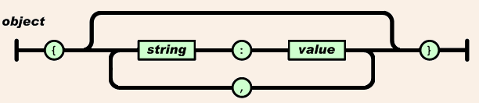
9.2 JSON的结构一
“名称/值”对的集合（A collection of name/value pairs）。
对象是一个无序的“‘名称/值’对”集合。一个对象以“{”开始，“}”结束。每个“名称”后跟一个“:”,“‘名称/值’ 对”之间使用“,”分隔。
示例：var json = {“name”:”Jack”,”age”:90,”Marray”:true};

Slide 20
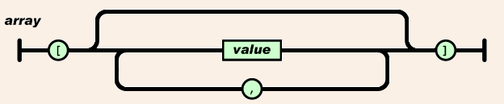
9.3 JSON的结构二
值的有序列表（An ordered list of values）。在大部分语言中，它被理解为数组（array）。
数组是值（value）的有序集合。一个数组以“[”开始，“]”结束。值之间使用“,”分隔。
示例：var json = [“Jack”,”Rose”,”Tom”,89,true,false];

Slide 21
10 JSON在java代码中的处理json-lib
JSON-lib 是一个java类库
转换 javabeans, maps, collections, java arrays 和 XML 成为json 格式数据
转换json格式数据 成为 javabeans 对象
官网 http://json-lib.sourceforge.net/
需要jar包
jakarta commons-lang 2.5
jakarta commons-beanutils 1.8.0
jakarta commons-collections 3.2.1
jakarta commons-logging 1.1.1
ezmorph 1.0.6

Slide 22
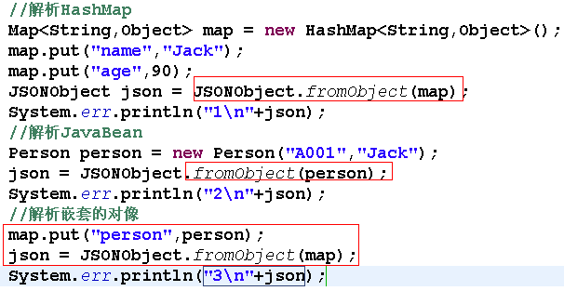
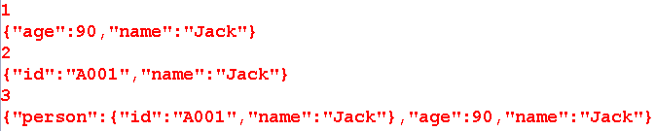
10.2将JavaBean/Map解析成JSON串
结果：

Slide 23
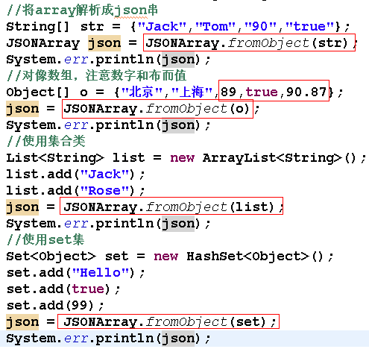

10.1 将Array和集合解析成json串
结果：

Slide 24
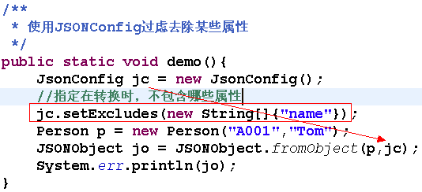
10.3 使用JsonConfig过虑属性
输出结果为：{“id”:“A001”}，注意，没有name属性。

Slide 25
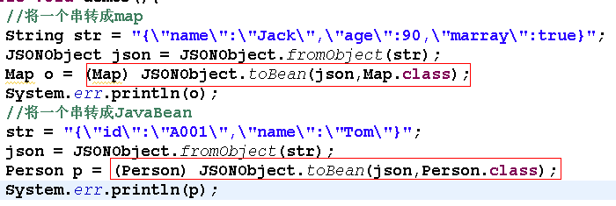
10.4 将json串转成JavaBean/Map

Slide 26
10.4 将字符串转换成集合
//要转换的字符串
String str = "[{\"age\":23,\"password\":\"ggg\",\"username\":\"aaa\"},"
+ "{\"age\":23,\"password\":\"ggg\",\"username\":\"aaa\"}]";
//把字符串转换成json数组
JSONArray ja = JSONArray.fromObject(str);
//创建json的配置对象
JsonConfig jc = new JsonConfig();
//设置要转换的类
jc.setRootClass(Person.class);
//把字符串转换成personList的集合
List<Person> personList = (List<Person>) JSONSerializer.toJava(ja, jc);
System.out.println(personList);

Slide 27
10.4 使用ajax和json来做菜单联动

